Slide 1

«Огневой режим»
Название команды: «YSHAB»

Slide 2

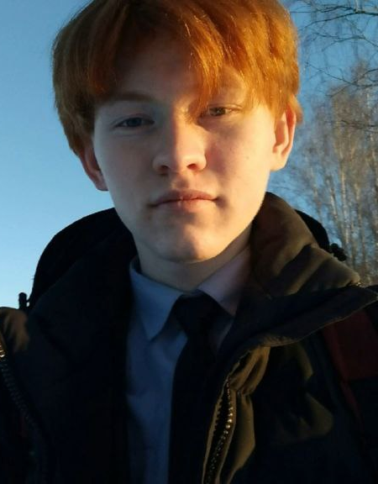
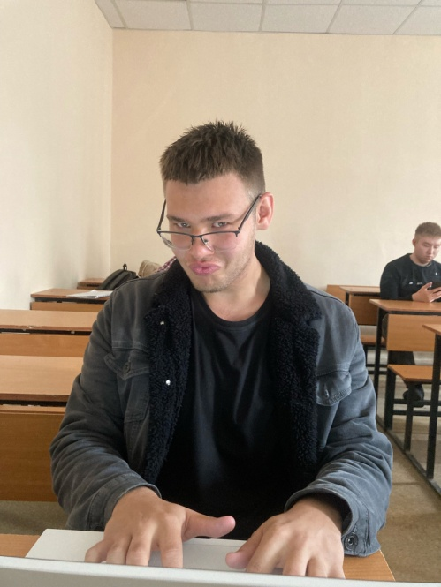
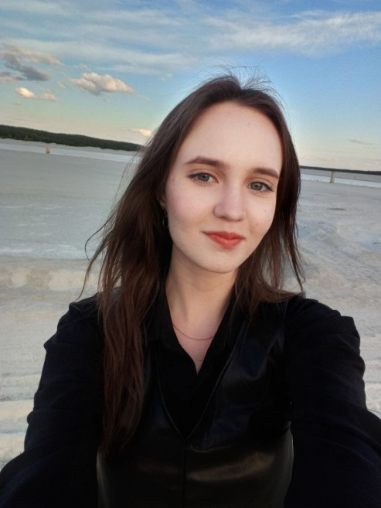
Команда проекта
Бобров Максим
студент первого курса ИМИТиФ УдГУ по специальности Прикладная математика и информатика,
Экономист
Коммуникабельность и способность работать в команде
Шапаев Артемка
Студент первого курса ИМИТиФ УдГУ по специальности Прикладная математика и информатика
Программист
Технические знания и опыт в разработке игры
Юминова Вероника
студент первого курса ИМИТиФ УдГУ по специальности Прикладная математика и информатика,
Маркетолог
Лидер
Креативность и способность придумывать новые идеи

Slide 3
Проблема
Люди 16+
Готовность к службе, увлечение играми(собственный или рабочий интерес)
Решение проблемы
Разработка мобильной игры, имеющей несколько локаций, в каждой из которой можно либо стрелять по мишени из различного вида оружия, либо производить сборку/разборку моделей оружия.

Slide 4
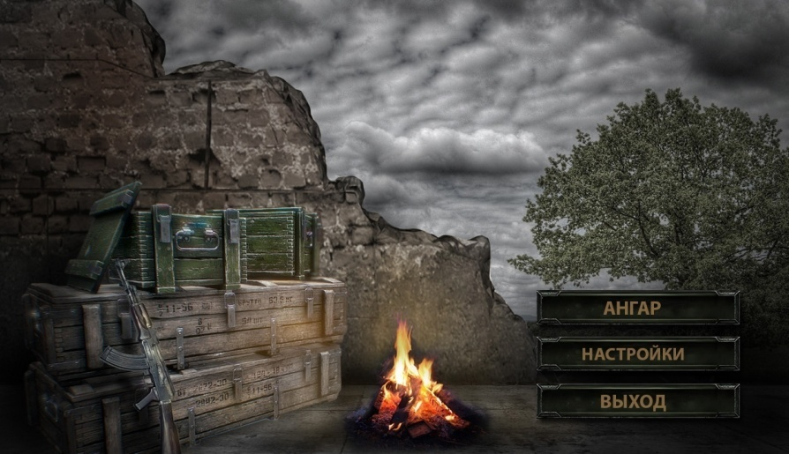
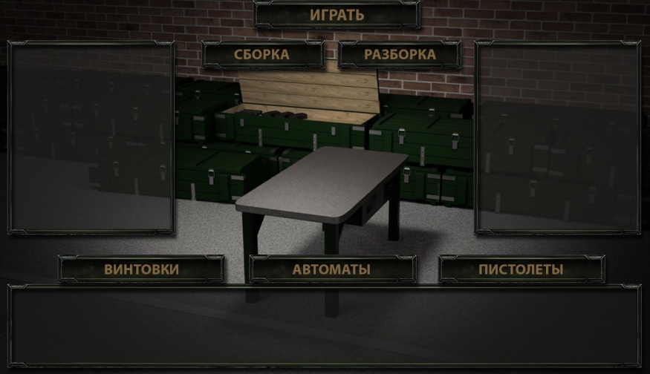
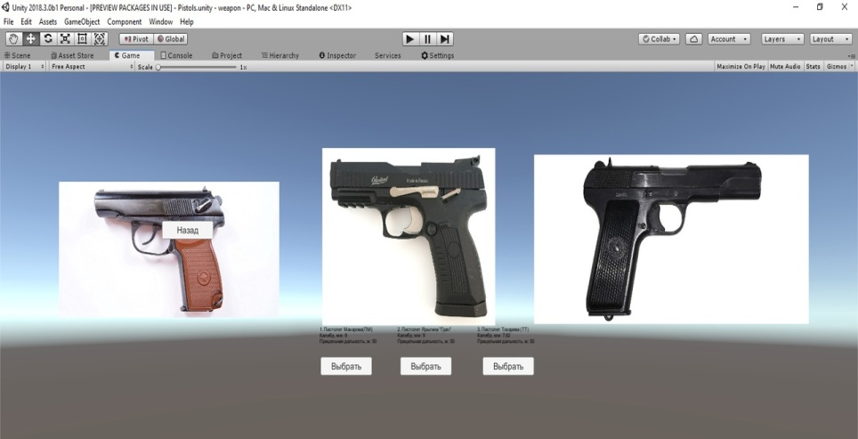
О проекте.
Что есть сейчас.
Прототип игры:

Slide 5
Роль проекта в обеспечении технологического суверенитета страны
Роль | Оценка
Инновационность | Инновация мирового уровня Россия Регион Импортозамещение ✓ Нет
Рынок НТИ | ✓ TechNet SafeNet NeuroNet HomeNet | HealthNet SportNet WearNet EduNet
Сквозные технологии | VR -Технологии виртуальной реальности

Slide 6
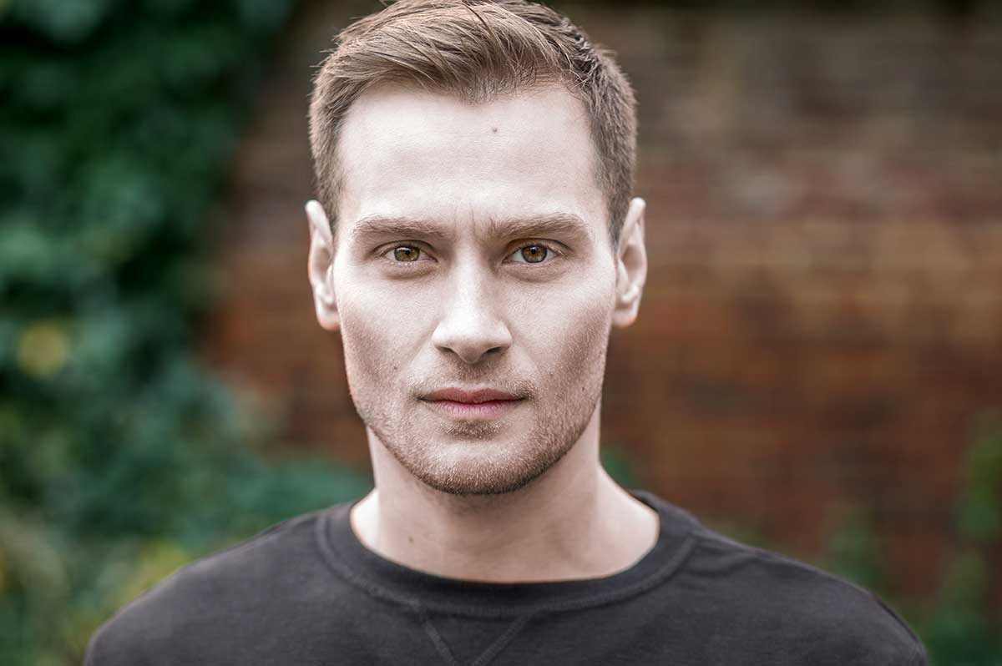

Целевая аудитория проекта
ЦА- В2С
1. Пол: женщины, мужчины
2. Возраст: 16+
3. Интересы: приобретение новых навыков, улучшение профессиональных компетенций, обучение в интерактивной форме, развитие креативного мышления, проведения досуга.
4. Регион: Россия

Slide 7
Потенциальный объем рынка
РАМ
143 300 000
ТАМ
2 500 000
SAM
200 000
SOM
20 000
В России на 2023 год насчитывается 143,4 млн человек.
Рынок ТАМ – 2,5 млн геймеров в России
Рынок SAM – 200 тыс геймеров в Удмуртии
Рынок SOM – 20 тыс геймеров в Ижевске

Slide 8
Анализ конкурентов
Конкуренты Продукты/Услуги
Симулятор стрельбы
Крупные игровые компании, работающие на рынке много лет («Русский арсенал»)
Наши преимущества
Наша игра совмещает развлекательную и обучающую части.
Сборка и разборка моделей
Фирмы конкуренты

Slide 9
Бизнес-модель
Ключевые партнёры | Ключевые виды деятельности | Ценностные предложения |  | Взаимоотношения с клиентами | Потребительские сегменты
 |  |  |  | Каналы сбыта
 | Ключевые ресурсы
Структура издержек |  |  | Потоки поступления доходов
Клиенты, которым важно приобретение новых навыков, улучшение профессиональных компетенций, обучение в интерактивной форме, развитие креативного мышления, проведения досуга.
Разработка игры
Создание игрового контента
Тестирование и откладка игры
Маркетинги продвижение игры
Поддержка игры
музей Калашников (сведения об оружии)
Иммерсия (игрок может полностью погрузиться в игровой мир)
Развитие уникальных навыков (владение оружием)
Персональная поддержка
Сообщества
Реклама в ВК
Размещение игры на Steam, Epic games, GoG.com, Vk play, AppStore и Play Market
:
Сайт
Группа в ВК
Реклама в Интернете
Маркетинг
ЗП работникам
Налоги
Реклама
Процент со скачиваний приложения

Slide 10
Процесс оказание услуги
Монетизация (игра является платной, пользователи могут купить её через платформы приложений).
Загрузка игры (пользователи могут загрузить игру на свои устройства через платформы приложений).
3. Игровой процесс (после загрузки приложение может обеспечить предоставление услуги - пользователи могут играть в игру на своих устройствах, используя функциональность приложения).
4. Обратная связь (пользователь может оставить отзыв о качестве услуг или работе приложения).
5. Поддержка (команда поддержки отвечает на вопросы пользователей и решает проблемы, связанные с игрой).
6. Обновления (команда разработчиков выпускает обновления игры, которые могут содержать новые уровни, персонажей, функции и исправление ошибок ).

Slide 11
Цель проекта по SMART
Мы планируем к началу 2024 года создать одну мобильную игру – симулятор сборки/разборки, стрельбы из моделей оружия и сведения о них.

Slide 12
Стартовые инвестиции
Статья затрат | Сумма, руб. | Источник
Аккаунт разработчика Apple+, Google Play | 10 000 | Собственные средства
ПК, VR-гарнитура | 100 000 | Собственные средства
ИТОГО | 110 000

Slide 13
Организационный план
Выбранная организационно-правовая форма –ИП«YSHAB».
Выбранная система налогообложения – упрощённая система налогообложения (УСН 6% от дохода).

Slide 14
Финансовый план
№ | Статья | Ед. изм | Месяц |  |  |  |  |  |  |  | ИТОГО | ИТОГО |  |  | ИТОГО
 |  |  | 1 | 2 | 3 | 4 | 5 | 6 | 7 | 8 | 9 | 10 | 11 | 12
БЮДЖЕТ ОПЕРАЦИОННОЙ ДЕЯТЕЛЬНОСТИ
1 | ДОХОДЫ | тыс. руб. | 0 | 3 | 7,5 | 15 | 30 | 45 | 52.5 | 60 | 67.5 | 75 | 82.5 | 90 | 528
2 | РАСХОДЫ | тыс. руб. | 26,8852 | 25,8852 | 24,8852 | 23,8852 | 23,8852 | 23,8852 | 23,8852 | 23,8852 | 23,8852 | 22,8852 | 22,8852 | 22,8852 | 289,6224
2.1.2 | Выгрузка и поддержка обновлений игры | тыс. руб. | 2 | 2 | 2 | 2 | 2 | 2 | 2 | 2 | 2 | 2 | 2 | 2 | 12
2.2 | Первоначальный взнос за ИП | тыс.руб | 3,8202 | 3,8202 | 3,8202 | 3,8202 | 3,8202 | 3,8202 | 3,8202 | 3,8202 | 3,8202 | 3,8202 | 3,8202 | 3,8202 | 45,842
2.3 | Реклама(соц,сети) | тыс. руб. | 5 | 4 | 3 | 2 | 2 | 2 | 2 | 2 | 2 | 1 | 1 | 1 | 27
2.3.1 | Заработная плата сотрудникам | тыс. руб. | 15 | 15 | 15 | 15 | 15 | 15 | 15 | 15 | 15 | 15 | 15 | 15 | 180
2.3.2 | Страховые взносы sovcombank.ru/blog/biznesu/strahovie-vznosi-chto-eto-takoe-kto-i-kak-uplachivaet#h_425395581101668416017753 | тыс.руб. | 1,065 | 1,065 | 1,065 | 1,065 | 1,065 | 1,065 | 1,065 | 1,065 | 1,065 | 1,065 | 1,065 | 1,065 | 12,78
3 | ПРИБЫЛЬ ДО НАЛОГООБЛОЖЕНИЯ | тыс.руб. | -26,8852 | -21,8852 | -17,3852 | -8,8852 | 6,1148 | 21,1148 | 28,6148 | 36,1148 | 43,6148 | 52,1148 | 59,6148 | 67,1148 | 239,3776
4 | НАЛОГИ | тыс.руб. | 0 | 0.18 | 0,45 | 0,9 | 1,8 | 2,7 | 3,15 | 3,6 | 4,05 | 4,5 | 4,95 | 5,4 | 34,83
5 | ЧИСТАЯ ПРИБЫЛЬ | тыс.руб. | -26,8852 | -21,8852 | -17,3852 | -8,8852 | 4,3148 | 18,4148 | 25,4648 | 32,5148 | 39,564 | 47,6148 | 54,6648 | 62,7148 | 204,5476
БЮДЖЕТ ИНВЕСТИЦИОННОЙ ДЕЯТЕЛЬНОСТИ
6 | Стартовые инвестиции |  | 110 |  |  |  |  |  |  |  |  |  |  |  | 110

Slide 15
Экономика проекта
№ | Показатель | Ед.изм. | ИТОГО
1 | Объем продаж | шт.(копий игры) | 20 000
2 | Доходы от операционной деятельности | тыс.руб. | 528
3 | Расходы от операционной деятельности | тыс.руб. | 289,6224
4 | Прибыль (после налогообложения) | тыс.руб. | 204,5476
5 | Точка безубыточности | месяц | 5
6 | Точка безубыточности | тыс.руб. | 4,3148
7 | Срок окупаемости | месяц | 8
8 | Стартовые инвестиции | тыс.руб. | 110

Slide 16
План реализации проекта
Задача | Действие | Срок | Ресурс | Ответственные
Регистрация ИП | Оформление документов | 01.06.23 - 01.07.23 | Домашний компьютер, интернет | Бобров Максим, Юминова Вероника, Шапаев Артемка
Закупка оборудования | Проанализировать стоимость профессионального оборудования на разных сайтах | 01.07.23 – 08.07.23 | Домашний компьютер, интернет, VR-технологии
Подбор сотрудников | Разместить объявление на сайтах поиска работы, распечатать и расклеить объявление | 10.07.23 – 15.08.23 | Домашний компьютер, интернет, принтер

Slide 17

Координаты команды проекта
Максим Бобров,
+79524018560,
maximan.bobrov2004@gmail.com
Шапаев Артем Альбертович
+79122221391
oozieflameboy@gmail.com
Вероника Юминова,
+79095303264,
nikayum@mail.ru

Slide 18

Спасибо за внимание!

